Slide 1
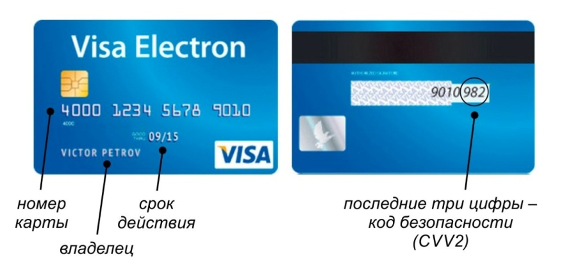
ВНИМАНИЕ! УЧАСТИЛИСЬ СЛУЧАИ МОШЕННИЧЕСТВА!!!
МОШЕННИК МОЖЕТ ПРЕДСТАВИТЬСЯ:
сотрудником Банка
сотрудником
службы безопасности
Банка
родственником
покупателем по
объявлению
И НАЗВАТЬ ПРИЧИНУ ЗВОНКА:
ваша карта заблокирована
на ваше имя поступила
заявка на оформление
кредита
с вашей карты пытаются
снять денежные средства
вашему родственнику нужна
помощь или лечение
хочу приобрести товар по
объявлению
ОН МОЖЕТ ПОПРОСИТЬ:
Данные карты:
Пароль:
Перевести деньги:
номер карты
CVV/CVC – код
PIN – код
срок действия карты
от интернет-банка
из SMS-сообщения
(для входа в интернет банк или подтверждения операции)
на специальный
счет или карту, где
они будут в
безопасности
НЕ сообщайте никому данные карты
НЕ сообщайте никому пароли и коды из SMS
НЕ выполняйте действия с банковской картой по
просьбе третьих лиц
УМВД РОССИИ ПО ХАБАРОВСКОМУ КРАЮ ПРЕДУПРЕЖДАЕТ! БУДЬТЕ БДИТЕЛЬНЫ!
ЗВОНИТЕ В ПОЛИЦИЮ:
Тел: 112,32-83-40,38-77-77

